Slide 1
Фотоотчет “Экскурсия воспитанников семейной группы в библиотеку №4 по улице Гаванская 18”
Выполнила воспитатель ГБОУ Гимназия 642 “Земля и Вселенная” Василеостровского района
Малеткина Наталья Владимировна

Slide 2
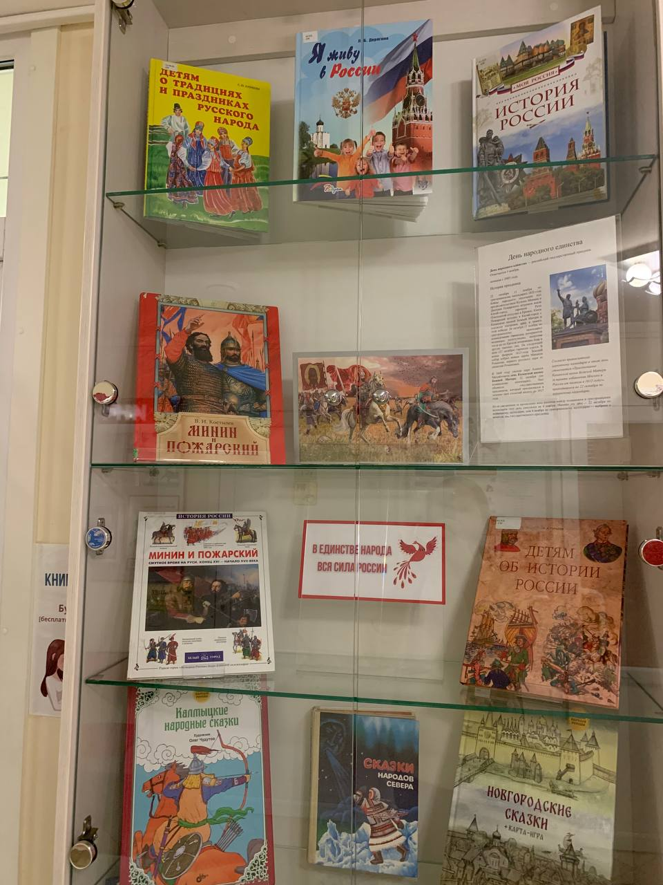
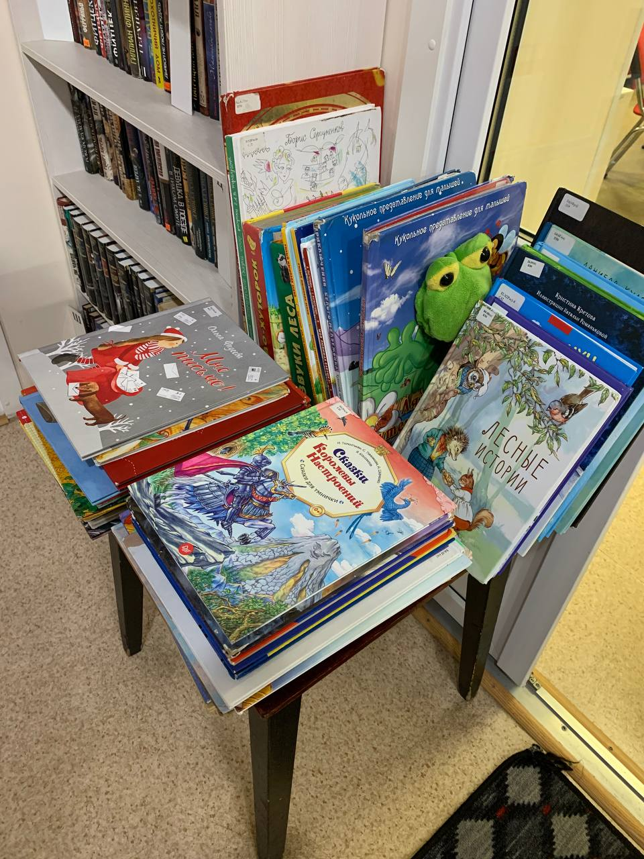

Slide 3
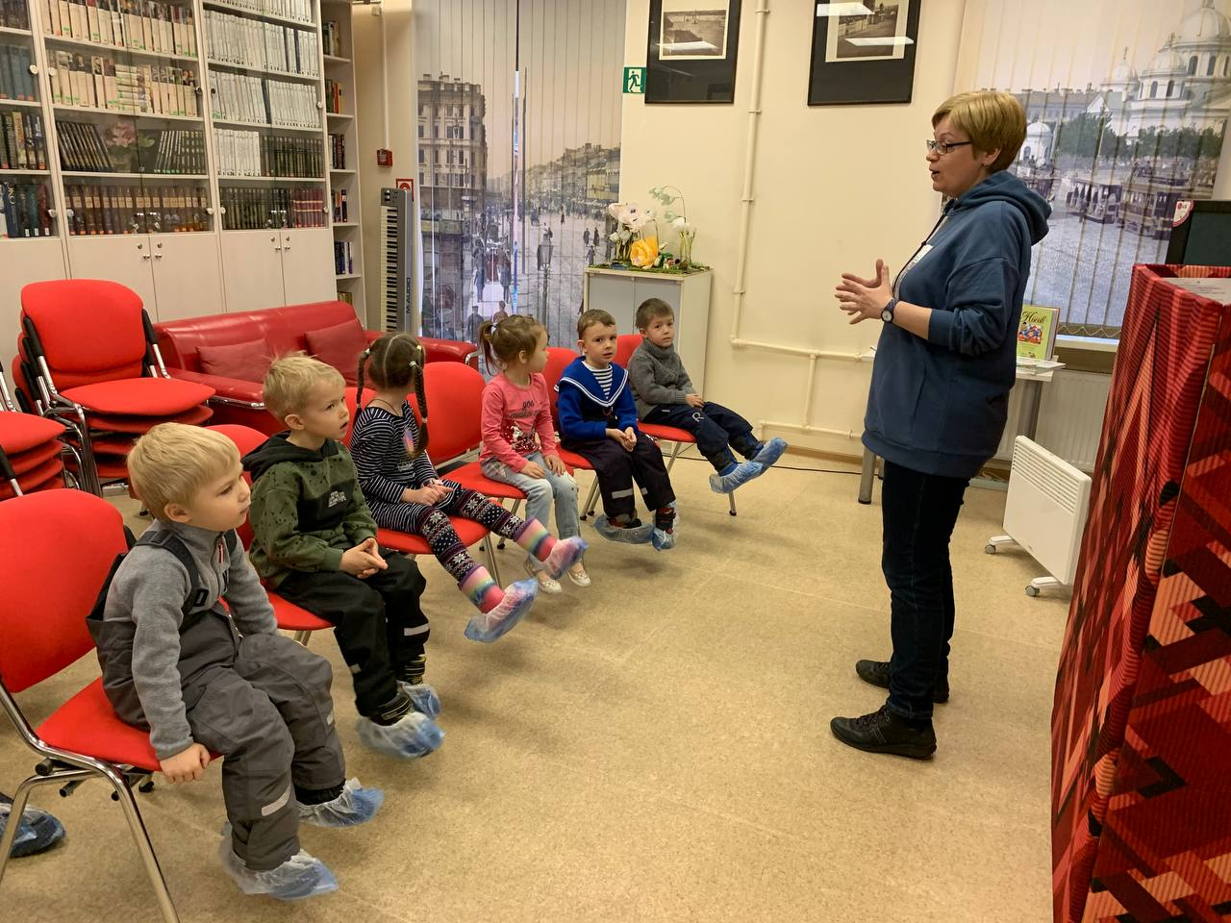
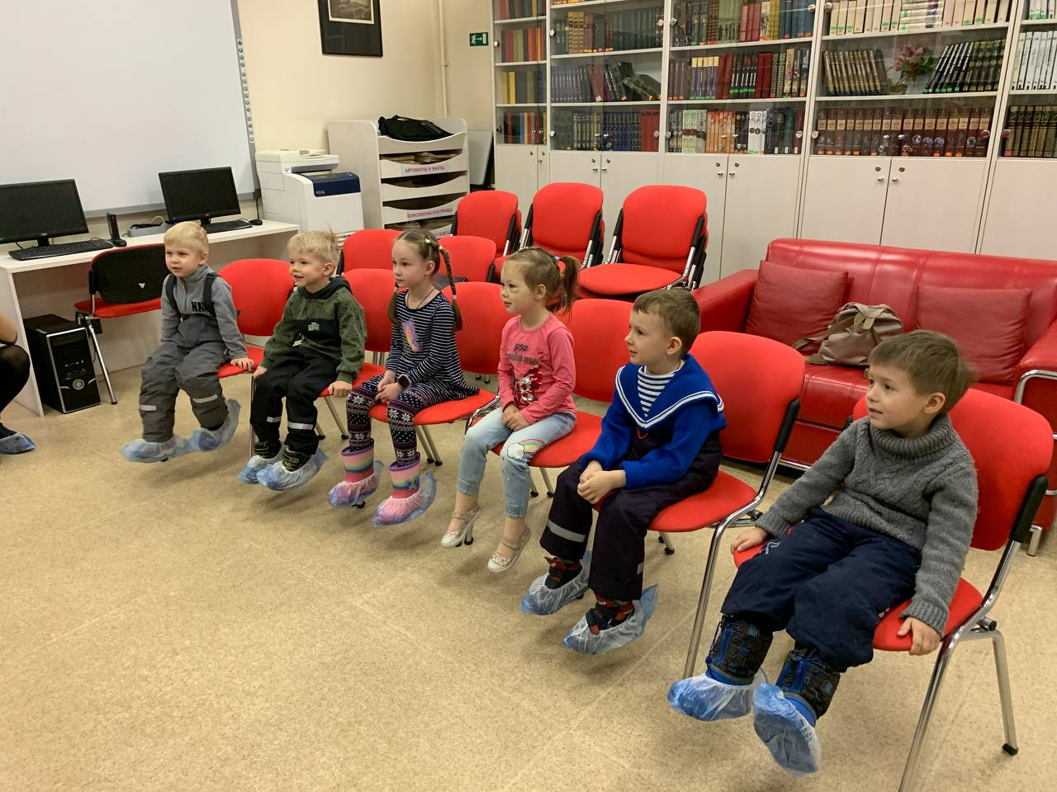
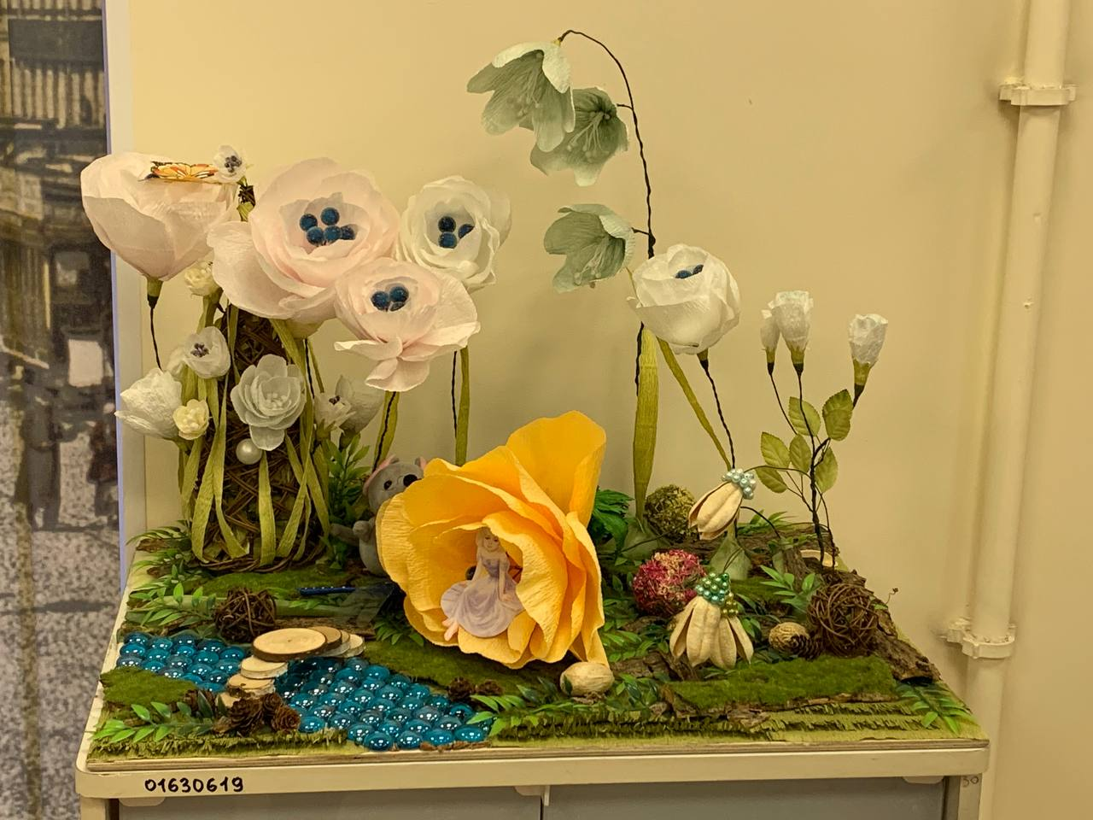
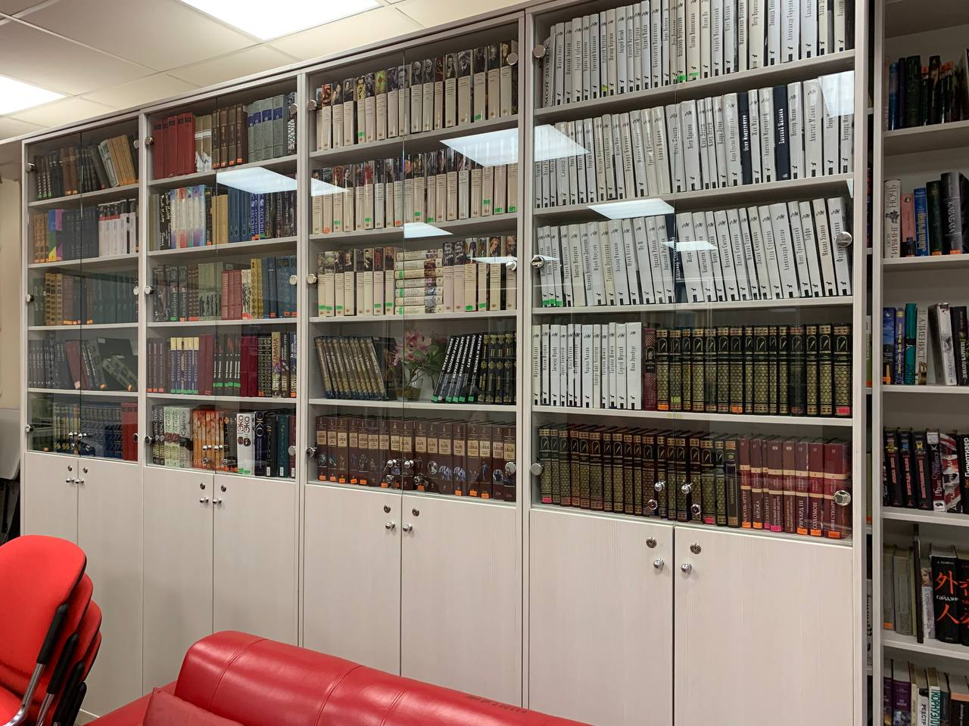
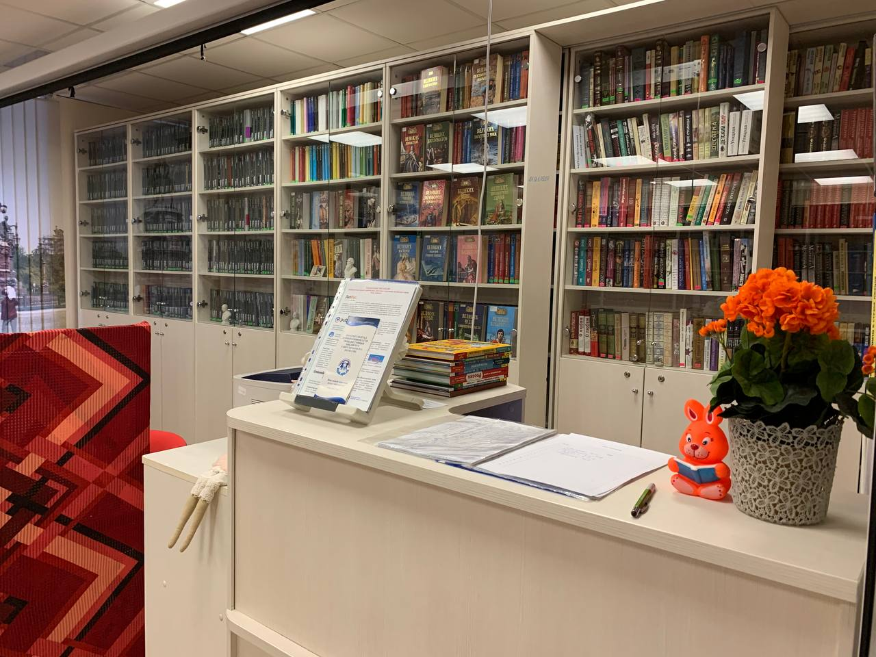

Slide 4
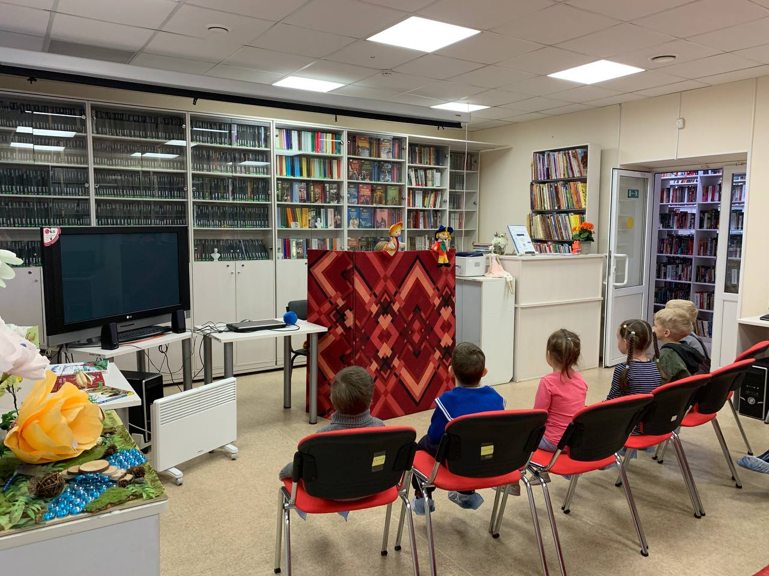
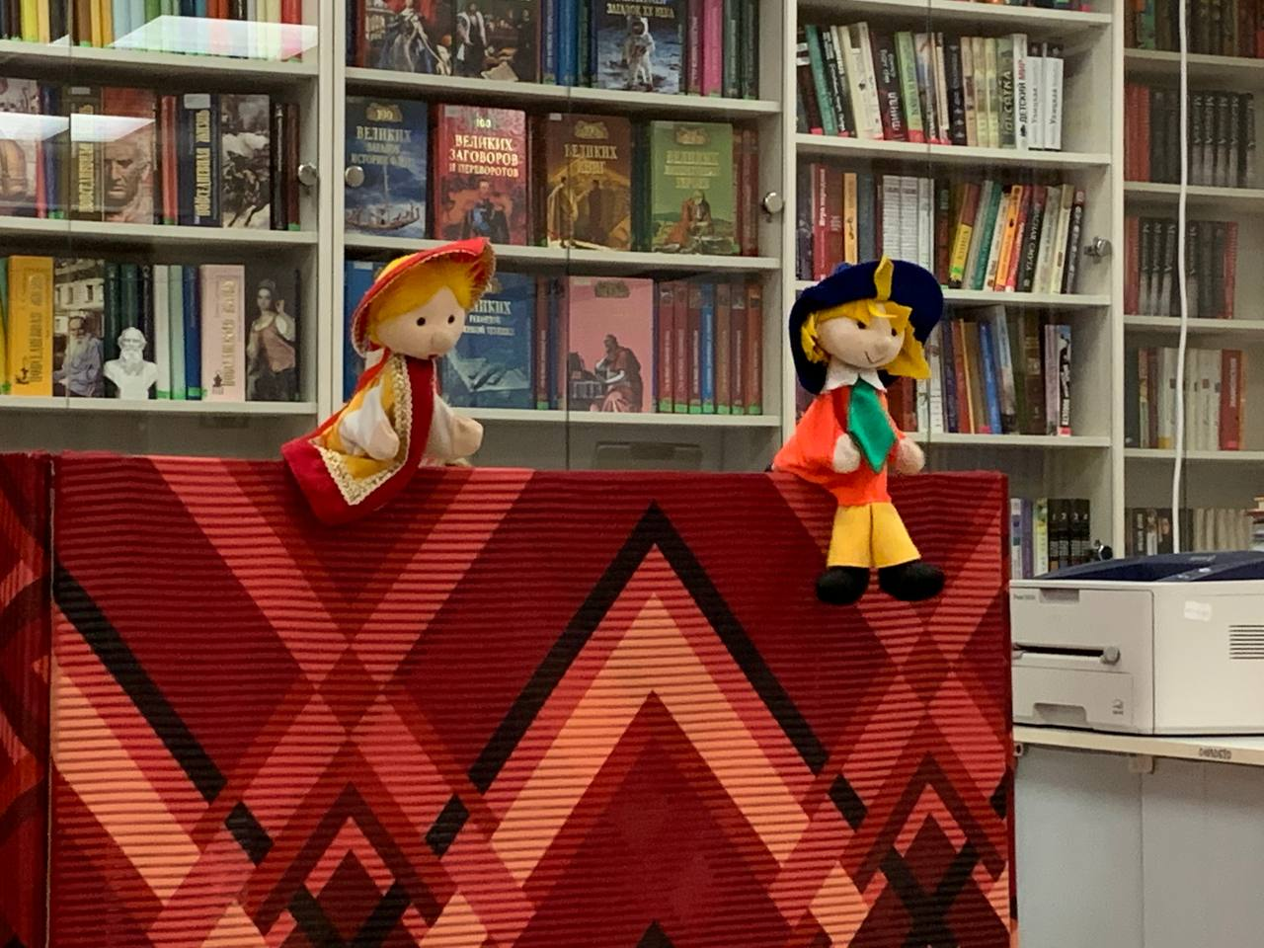
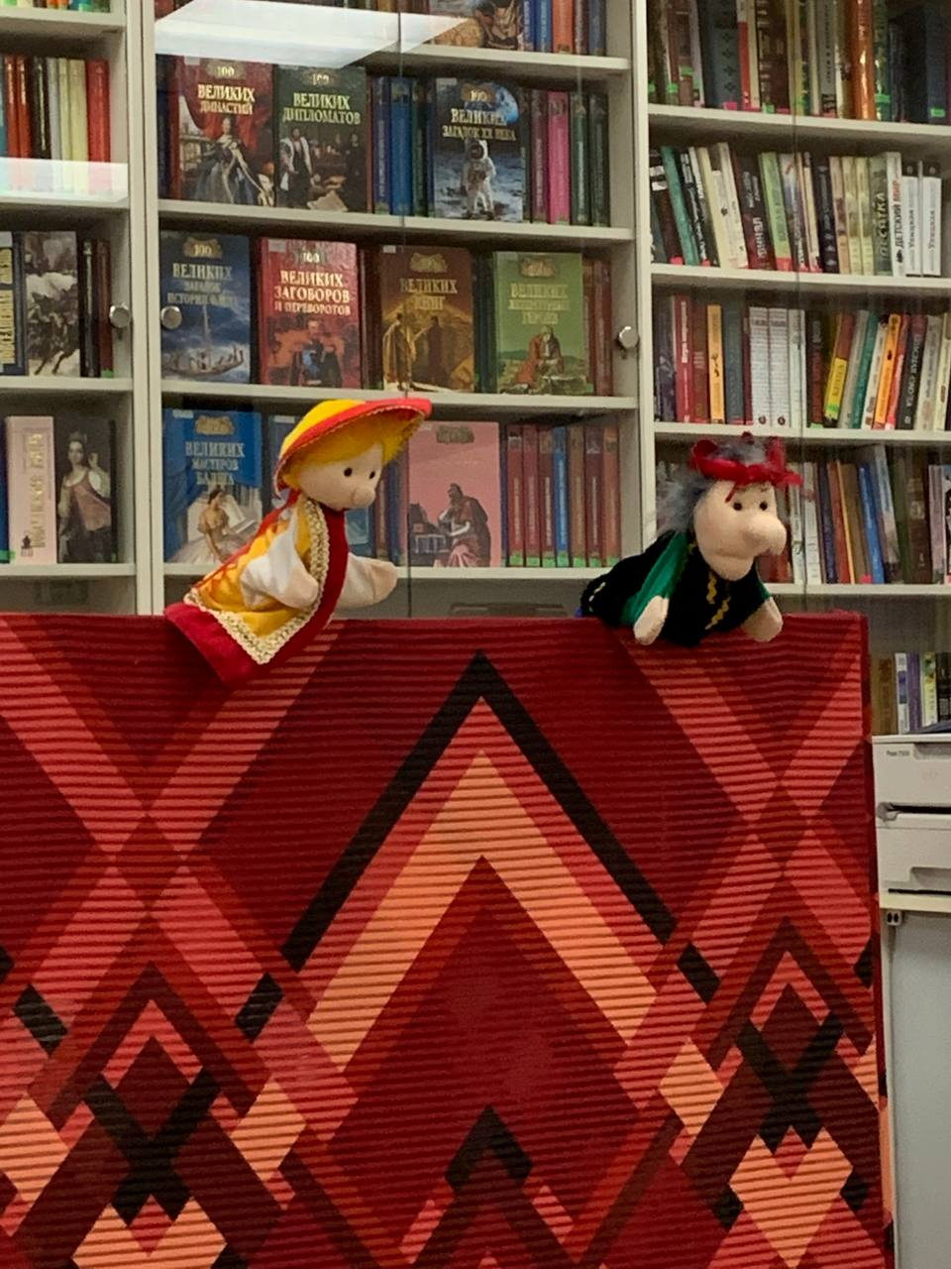
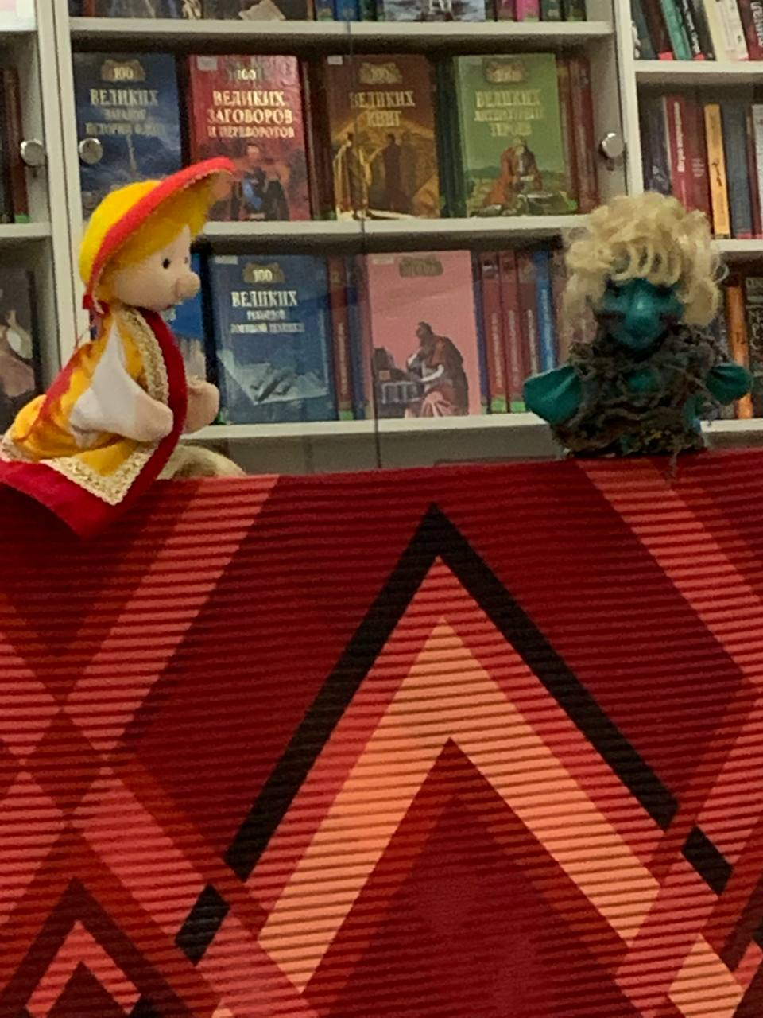
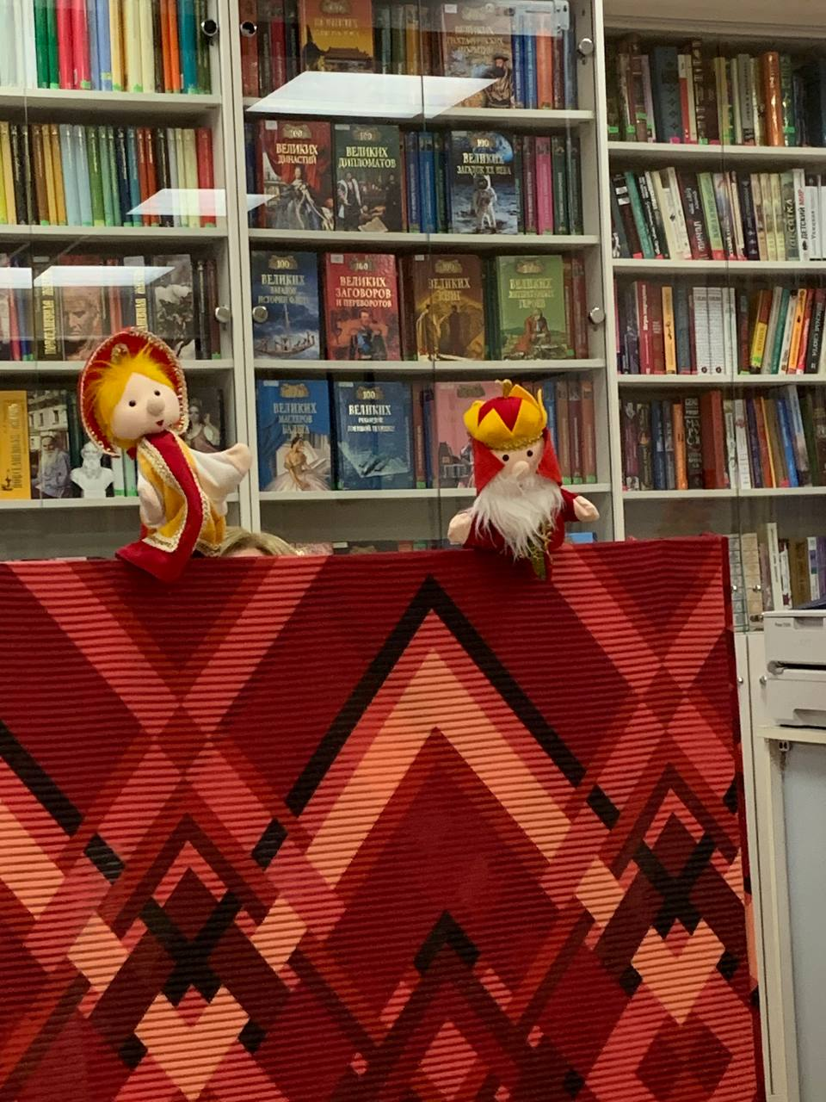
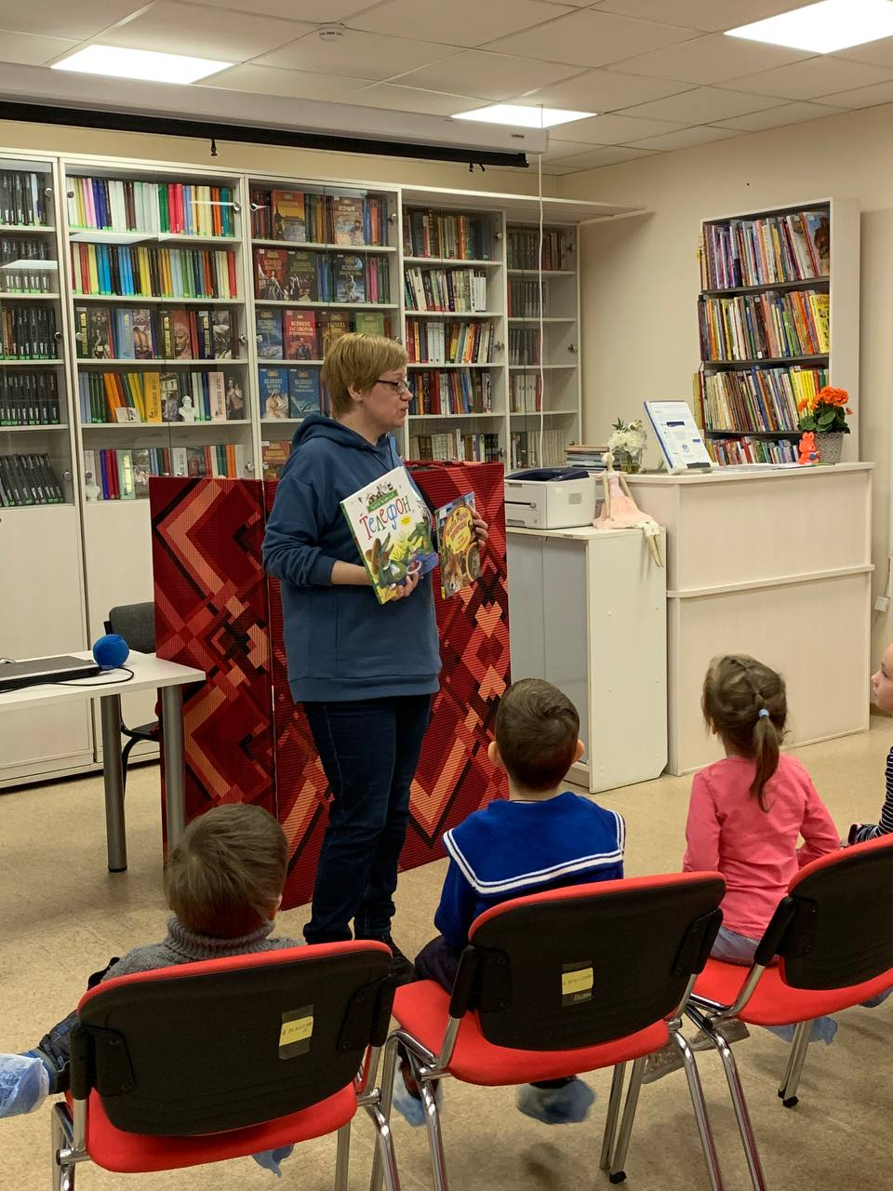

Slide 5
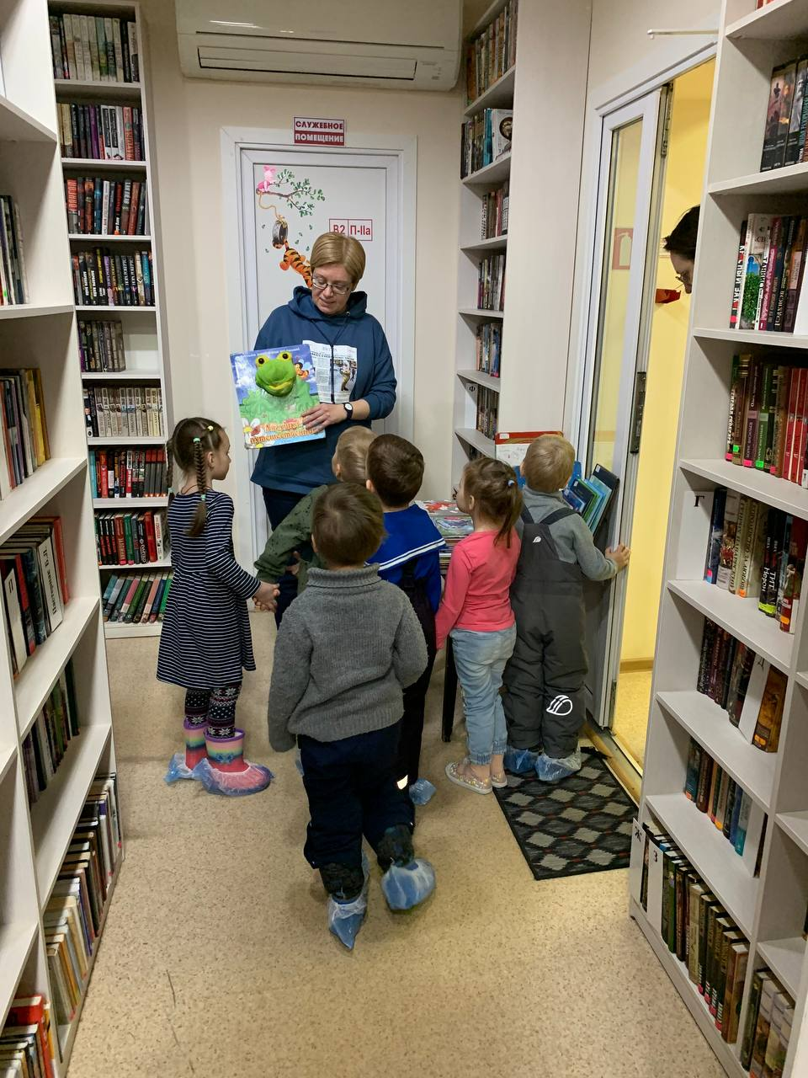
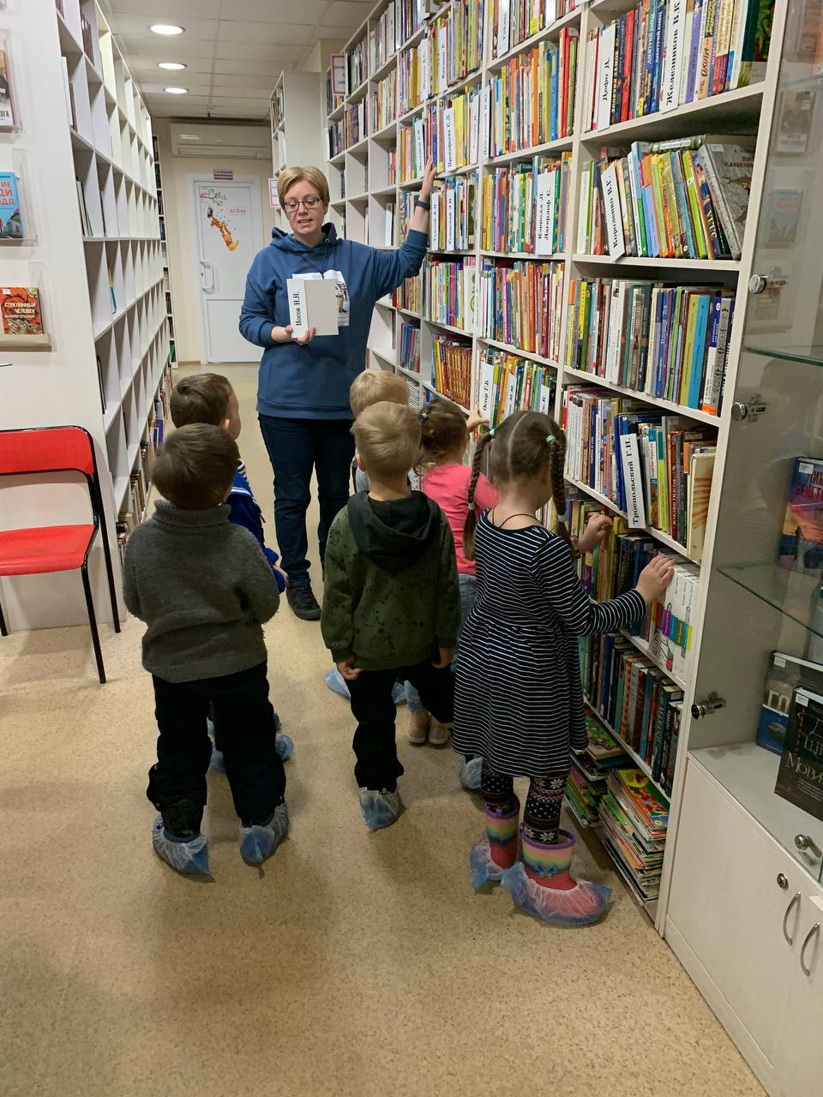
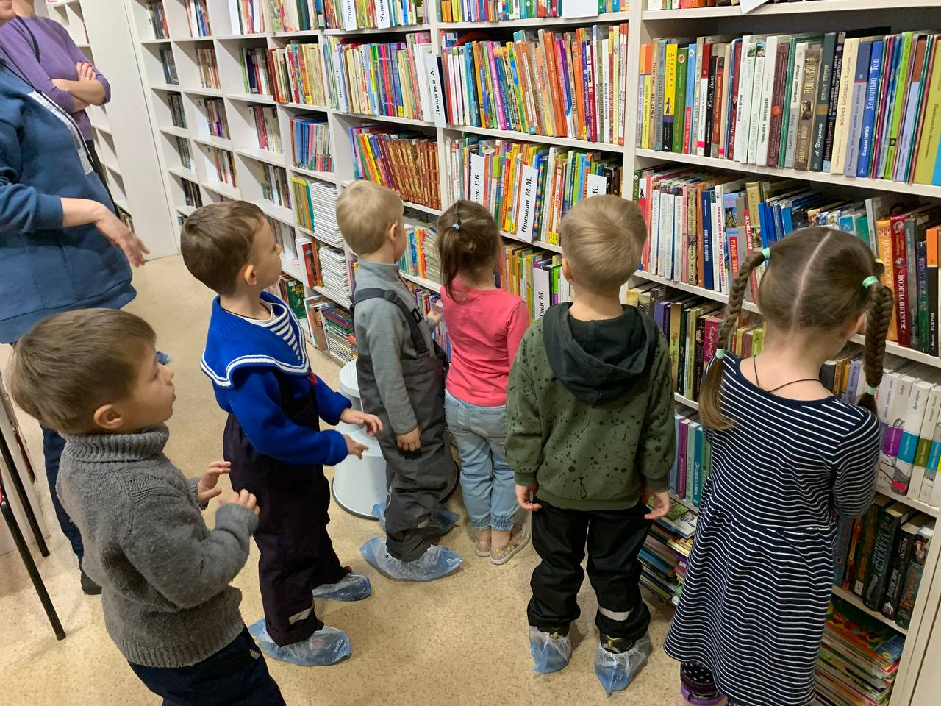

Slide 6
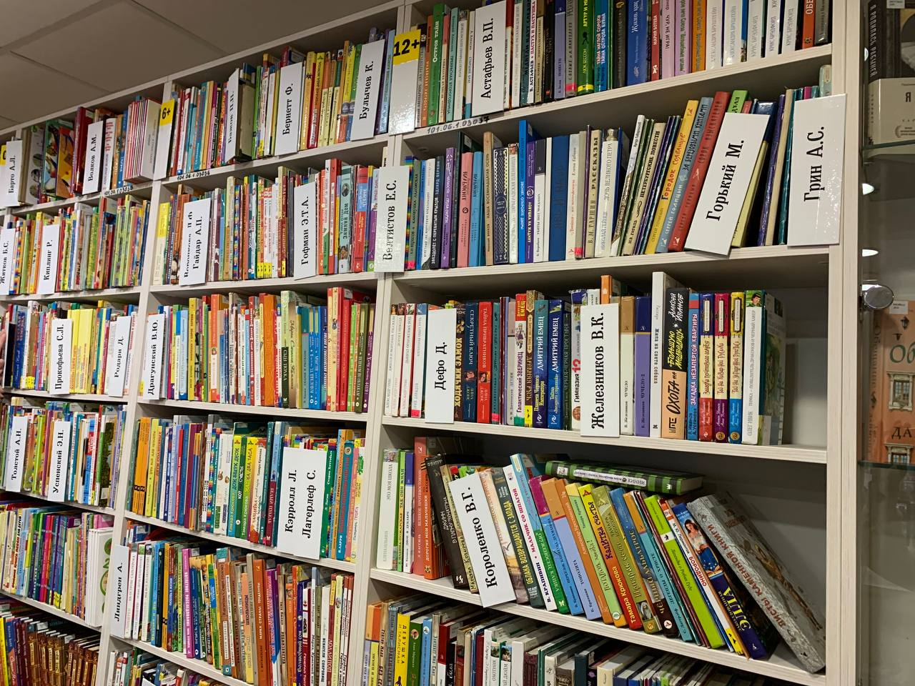
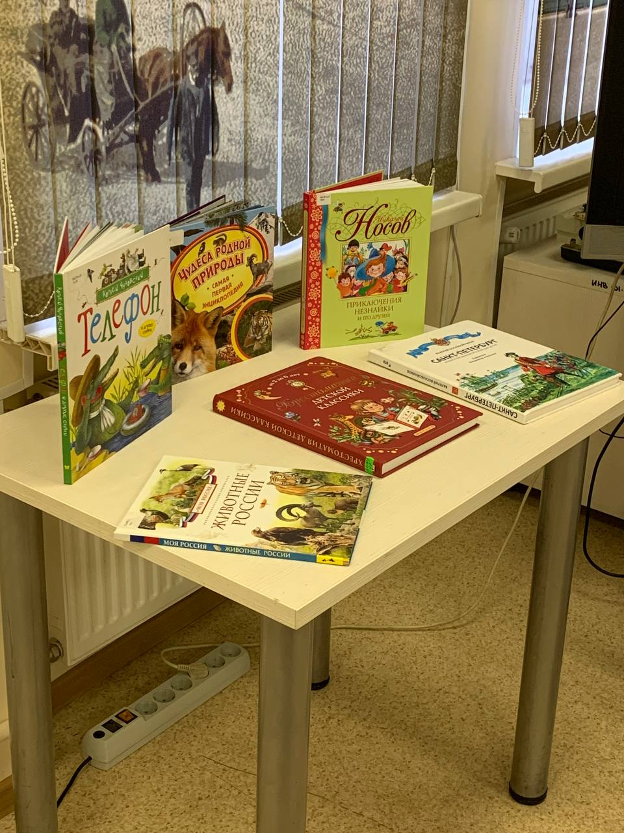

Slide 7
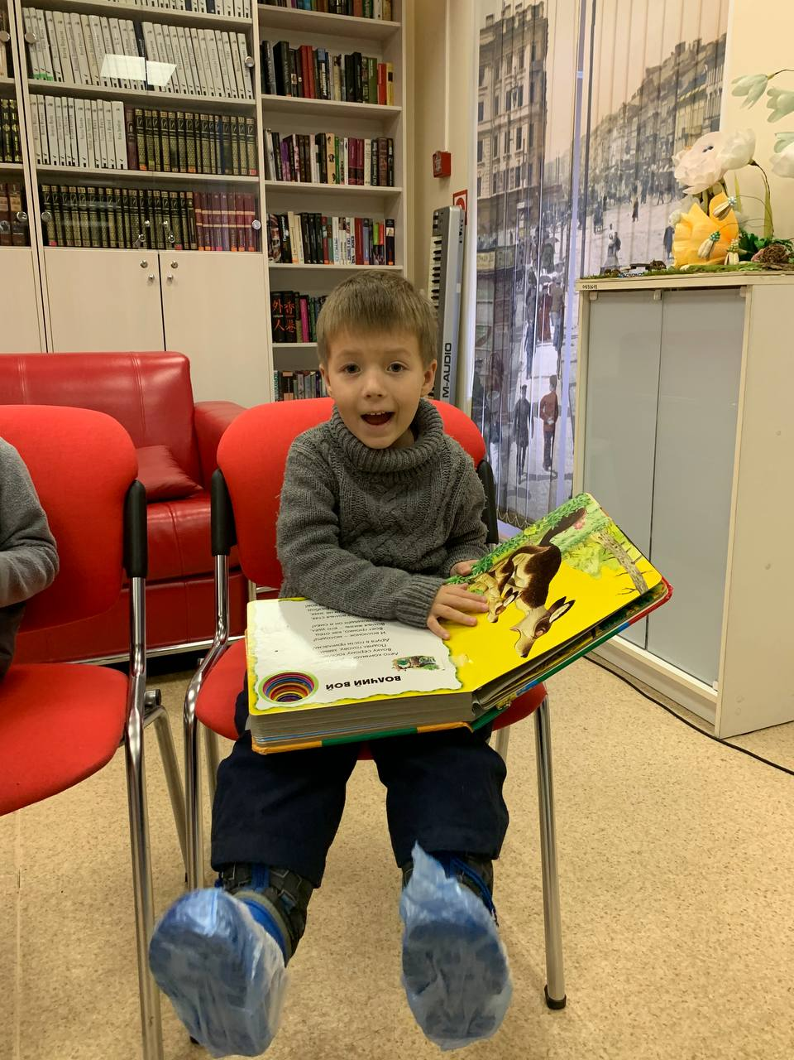
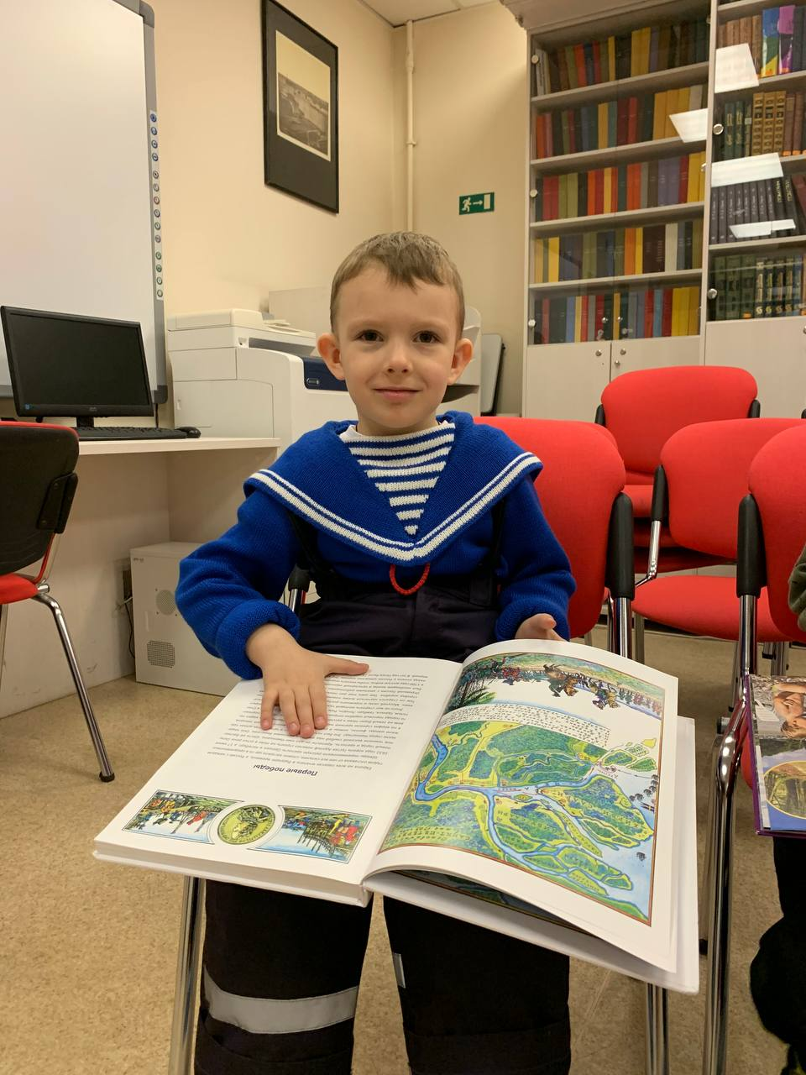
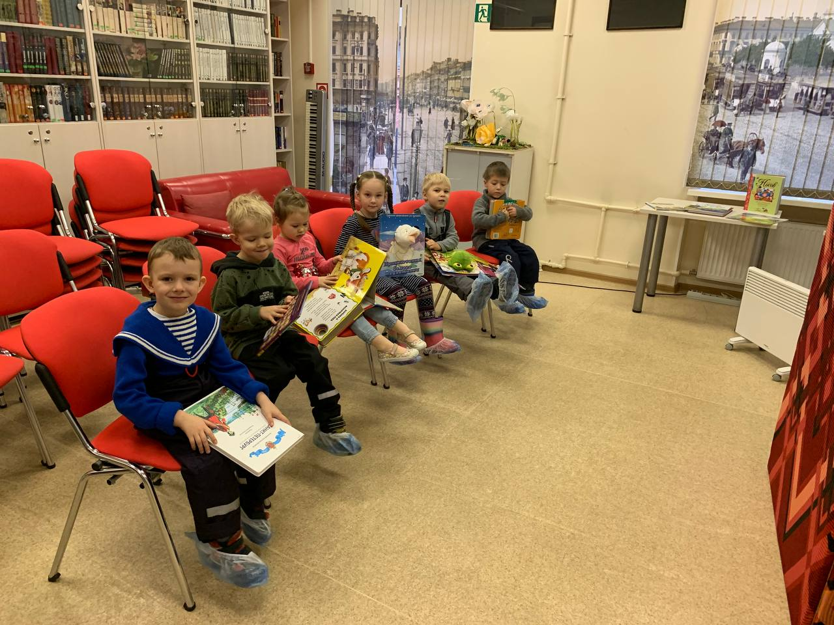
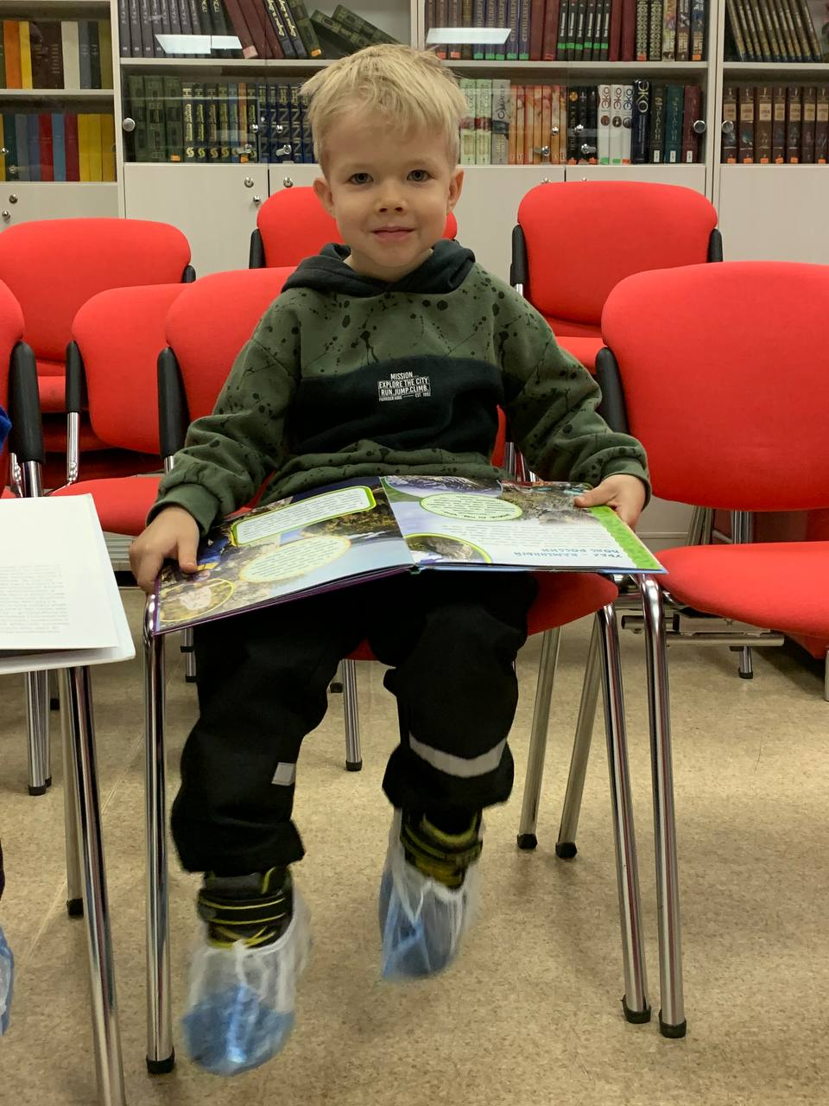
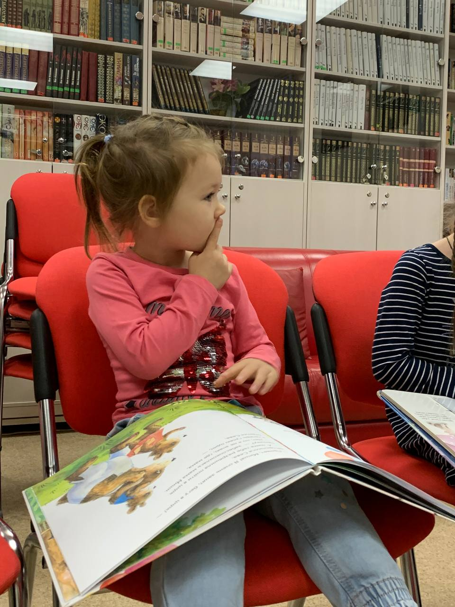
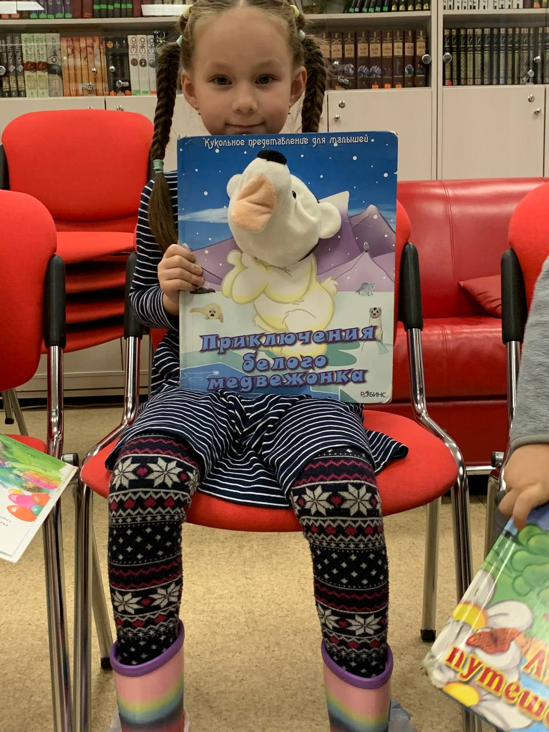
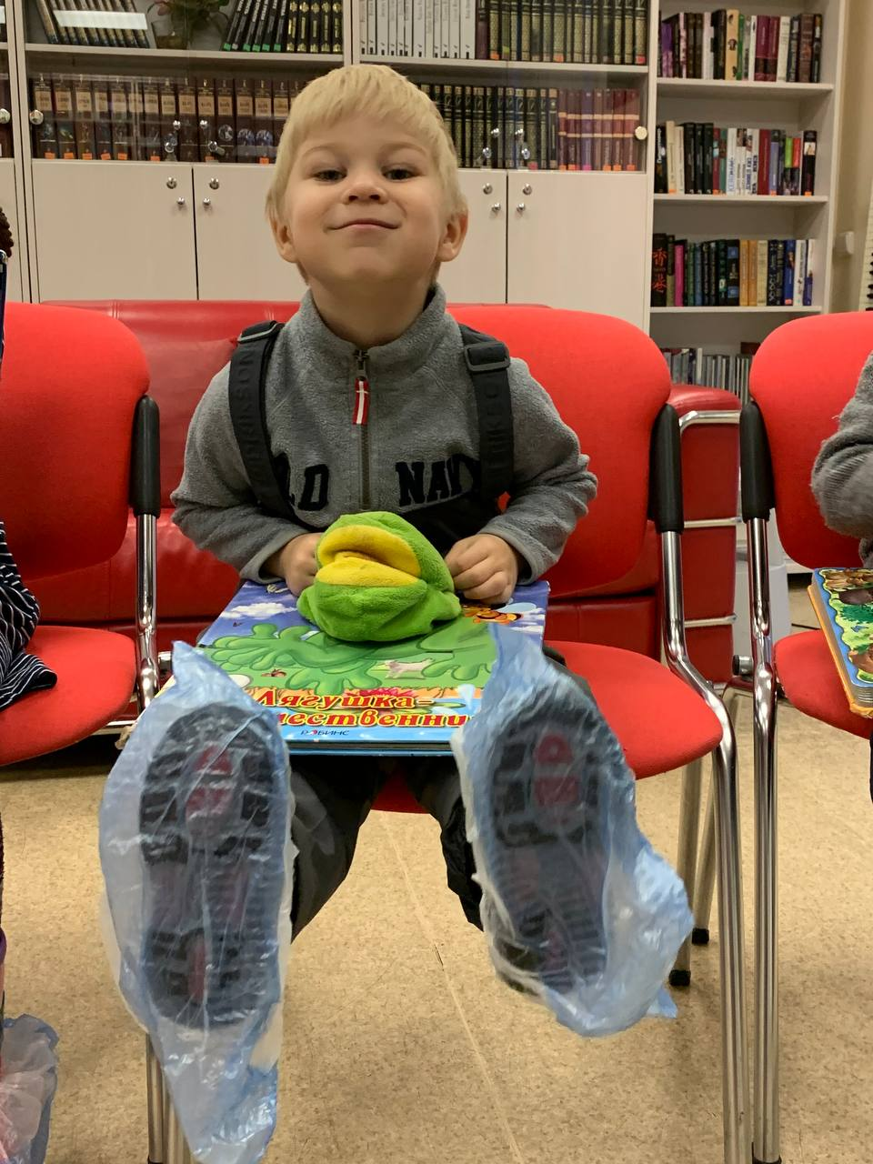

Slide 8
Книжка - лучший друг ребят,
Все об этом говорят,
Книжки обо всем на свете
С радостью расскажут детям.
Тот, кто много книг читает,
Время даром не теряет,
Потому что знаний новых
Дать всегда они готовы.
Ребята из Семейной группы среднего возраста посетили библиотеку №4 по улице Гаванская, дом 18.
Детям рассказали, как пользоваться книгами в библиотеке, как найти нужную книгу, кто такой библиотекарь.
Ребята повстречались со сказочными кукольными персонажами, которые загадывали им разные загадки и давали полезные советы.
Дети узнали, что к книгам нужно бережно относиться.
Всем рекомендовали записаться в библиотеку.

Slide 9
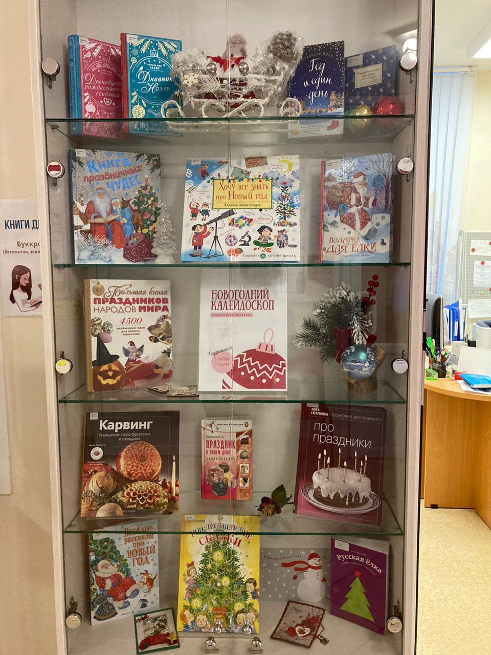

Slide 10
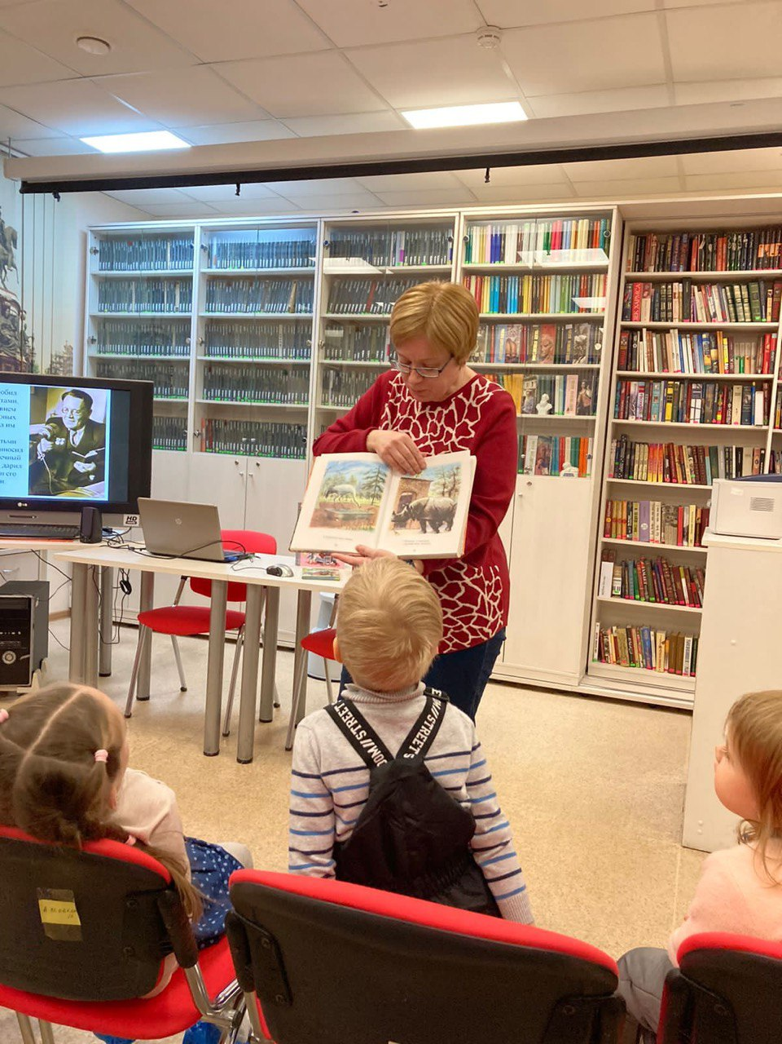
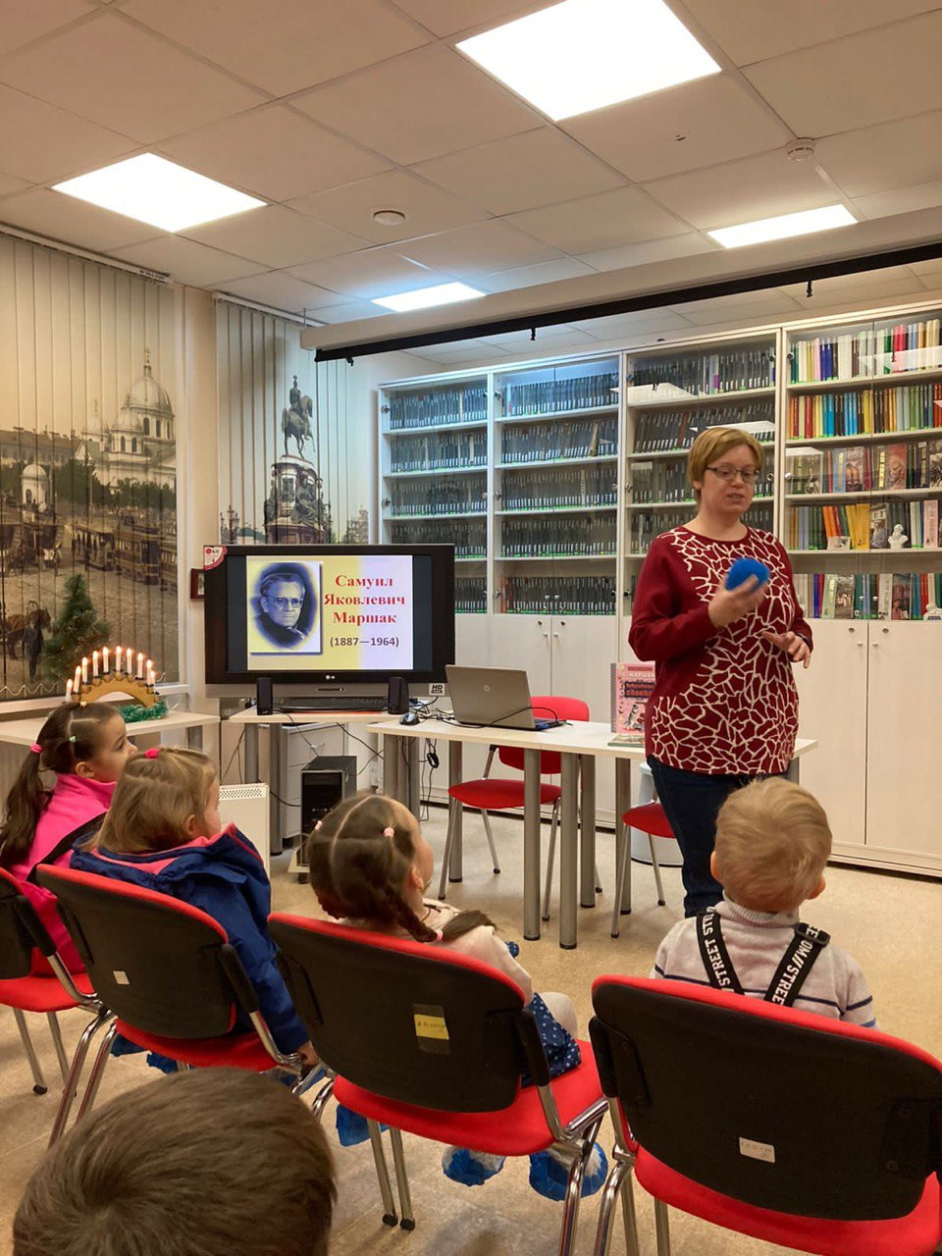

Slide 11
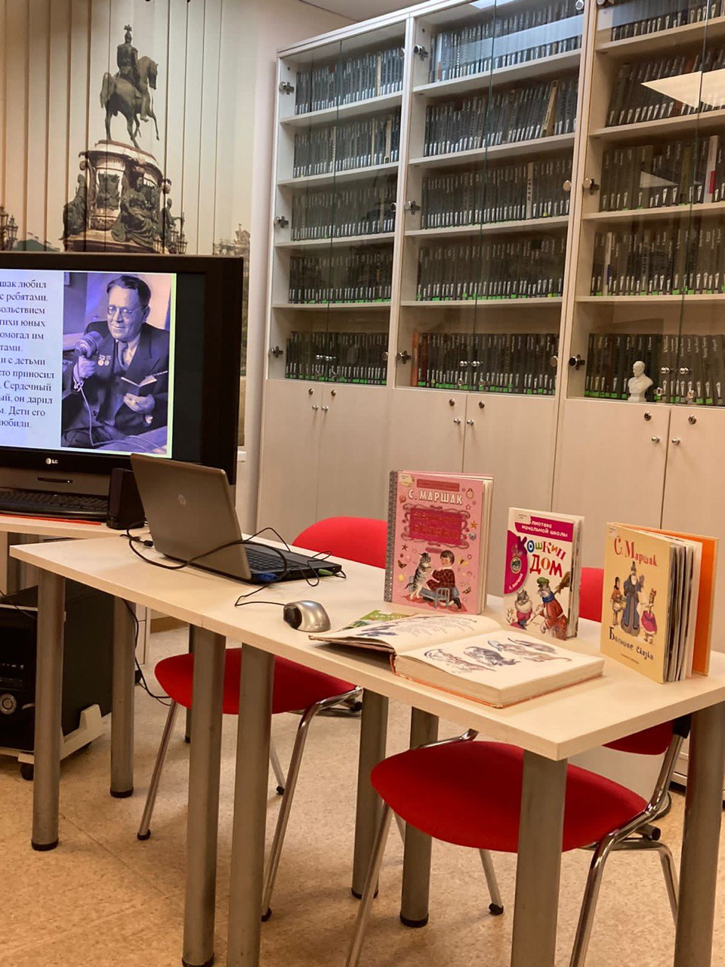
На второй экскурсии дети познакомились с творчеством Самуила Яковлевича Маршака.
Ребята посмотрели презентацию про известного поэта.
Детям прочитали такие произведения С.Я. Маршака:
“Багаж”
“Вот какой рассеянный”
“Усатый полосатый”
“Детки в клетке”
“Мяч”

